Slide 1
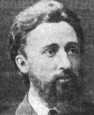
ВСЕВОЛОД
МИХАЙЛОВИЧ
ГАРШИН
(1855-1888)
Марченко Е.В.,
МБОУ СОШ №3
г. Красный Сулин, Ростовская обл.

Slide 2
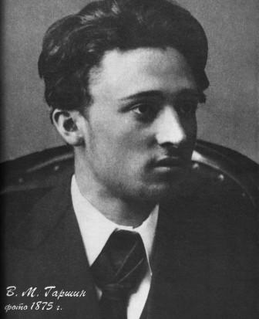

Slide 3
НЕМНОГО О ПИСАТЕЛЕ
ВСЕВОЛОД ГАРШИН РОДИЛСЯ В СЕМЬЕ ВОЕННОГО, ОФИЦЕРА, ЧАСТО ПЕРЕЕЗЖАЛ С МЕСТА НА МЕСТО. В 5 ЛЕТ ОСТАЛСЯ ЖИТЬ С ОТЦОМ. С ДЕТСТВА ПИСАТЕЛЬ ЛЮБИЛ БОТАНИКУ, СОБИРАЛ ГЕРБАРИИ.

Slide 4
ПОСЛЕ ОКОНЧАНИИ ГИМНАЗИИ ПОСТУПИЛ В ГОРНЫЙ ИНСТИТУТ, УВЛЕКАЛСЯ ЖИВОПИСЬЮ, ПИСАЛ СТАТЬИ О ХУДОЖЕСТВЕННЫХ ВЫСТАВКАХ. ПРИНИМАЛ УЧАСТИЕ В БОЛГАРСКОМ ПОХОДЕ ВО ВРЕМЯ ВОЙНЫ РОССИИ С ТУРЦИЕЙ. БЫЛ РАНЕН. ТОГДА И НАЧАЛ ПИСАТЬ РАССКАЗЫ.

Slide 5
ПРОЖИЛ КОРОТКУЮ ТРАГИЧЕСКУЮ ЖИЗНЬ. ПОКОНЧИЛ С СОБОЙ, БРОСИВШИСЬ В ЛЕСТНИЧНЫЙ ПРОЛЁТ.

Slide 6
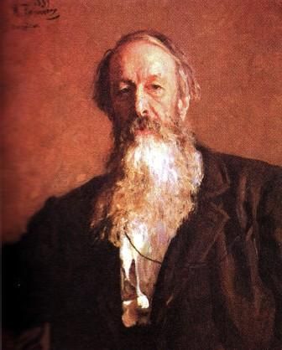
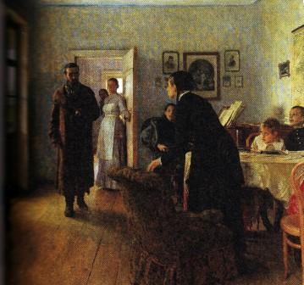
ИНТЕРЕСНЫЕ ФАКТЫ ИЗ ЖИЗНИ ПИСАТЕЛЯ
ИЗВЕСТНЫЙ РУССКИЙ ХУДОЖНИК ИЛЬЯ РЕПИН ПИСАЛ С ГАРШИНА ГЕРОЯ СВОЕЙ ИЗВЕСТНОЙ КАРТИНЫ
«НЕ ЖДАЛИ».

Slide 7
ТВОРЧЕСТВО:
1876Г.-ПЕРВАЯ ПУБЛИКАЦИЯ, САТИРИЧЕСКИЙ ОЧЕРК «ПОДЛИННАЯ ИСТОРИЯ ЭНСКОГО
ЗЕМСКОГО СОБРАНИЯ.
1884 Г.- СКАЗКА ДЛЯ ДЕТЕЙ
«ЖАБА И ЦВЕТОК»
1887 Г.- СКАЗКА
«ЛЯГУШКА -ПУТЕШЕСТВЕННИЦА»,
ОПУБЛИКОВАНА В ДЕТСКОМ ЖУРНАЛЕ
«РОДНИК».

